Slide 1

Қазақ тілі
6-сынып
Бөлім: Су – тіршілік көзі.Қазақстандағы өзен – көлдер
Сабақ № 8

Slide 2

Тақырыбы: Cулы жер – нулы жер.Жалпылау, өздік есімдіктері.
Мақсаты:
Т/А5. Тыңдалған мәтін мазмұны бойынша жалпы және нақты сұрақтарға жауап беру, мәтіндегі ақпаратты шынайы өмірмен байланыстыру.
ӘТН4. Сөйлемдегі есімдіктің қызметін түсіну, есімдікті зат есім, сын есімнің орнына қолдану.

Slide 3
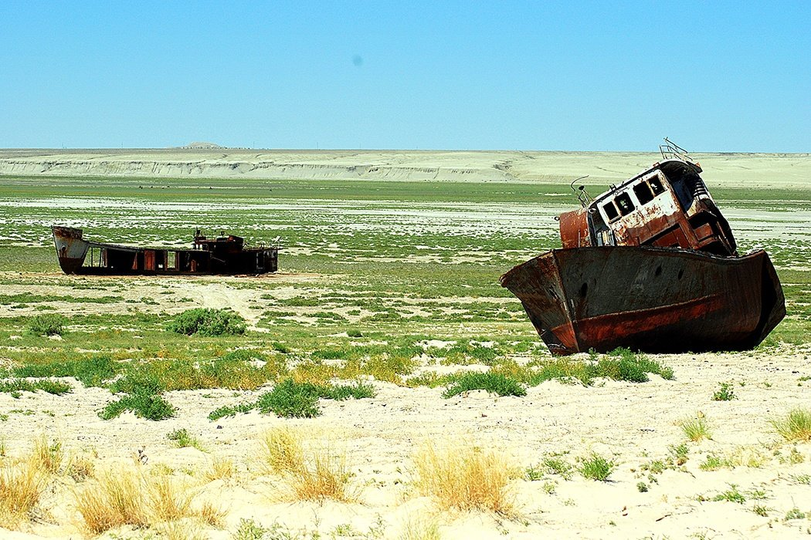
Cулы жер – нулы жер
Арал теңізі - Яндекс.Видео (yandex.kz)

Slide 4
«Кезбе тілші» әдісі
Мәтінде не туралы айтылған?
Теңіздің тартылуына не себеп болды?
Теңіздің зардабы қандай болды ?
Бейнетаспа сіздерге қандай ой салды?
Бағалау критерийі:
тыңдалған мәтіннің негізгі мазмұнын түсінеді;
сұрақтарға жауап береді;
сыни тұрғыдан ойлайды, ойын ашық жеткізеді;

Slide 5
Тыңдалым.
1-тапсырма. Бейнетаспадағы тыңдалым мәтініне сүйене отырып Арал теңізінің кешегі мен бүгінгі жай-күйін саралап жазыңдар
Кешегі Арал теңізі қандай еді ? | Бүгінгі Арал қандай?

Slide 6
Бағалау критерийі:
- Тыңдалым мәтініндегі ақпаратты түсінеді;
- Арал теңізінің кешегі мен бүгінгі жай-күйін саралап жазады;
Дескриптор:
- Мәтініндегі ақпаратты түсінеді;
- Арал теңізінің кешегі мен бүгінгі жай-күйін саралап жазады;

Slide 7
Дұрыс жауап
Кешегі Арал теңізі қандай еді ? | Бүгінгі Арал қандай?
Арал теңізі көлемі жағынан 4-орында тұрды. | Арал теңізі шөлден зардап шекті.
Алып көлдің аумағы 70 мың км2,тереңдігі 60 метрден асады. | 80-ші жылдардың аяғында су деңгейі төмендеді.
Балықтың 30-дан астам түрі бар. | Теңіздің тұздылығы он есе артты, балықтардың жойылуына әкелді
Арал теңізіне құятын өзендер Амудария мен Сырдария өзендерін қамтамасыз етті. | Шаңды борандар улы заттарды бірнеше километрге таратты.
Теңіз жағалаулары жасыл желекке көмкерілді. | Жануарлар мен құстар қашып, өсімдіктер жойылды.

Slide 8
Жалпылау есімдігі | Өздік есімдік
Жалпылау, жинақтау мағыналарын білдіретін есімдіктің түрі жалпылау есімдігі деп аталады. Жалпылау есімдігіне бәрі, барлық, бар, барша, бүкіл, күллі, бүтін, түгел, тегіс деген сөздер жатады. Бар,барлық,барша есімдіктеріне тәуелдік жалғаулары оңаша және ортақ түрінде жалғана береді. Жалпылау есімдіктері жіктелмейді. Сөйлемде бастауыш, анықтауыш, толықтауыш болып қызмет атқарады | Өздік есімдікке жалғыз ғана өз сөзі жатады. Қазақ тілінде бұл есімдік көбінесе өзім, өзің, өзіңіз, өзі, өзіміз, өздеріңіз деген сияқты оңаша және ортақ тәуелдеулі түрде қолданылады. Өздік есімдіктің тәуелдеулі түрі сөйлемнің барлық мүшесі бола алады
Мысалы:Барлығы (кім?) келісті. Барлығының (кімнің?) пікірі бір жерден шықты. Тапсырма бәрінен (кімнен?) сұралады. | Мысалы: Өзім көмектесемін. Өзіміз үшін керек. Ешбір адам өзіне (кімге?) жамандық тілемейді.

Slide 9
Жалпылау, өздік есімдіктерінің септелу үлгісі
Атау | Бәрі | Өзім
Ілік | Бәрі нің | Өзім нің
Барыс | Бәрі не | Өзім е
Табыс | Бәрі н | Өзім ді
Жатыс | Бәрі нде | Өзім де
Шығыс | Бәрі нен | Өзім нен
Көмектес | Бәрі мен | Өзім мен

Slide 10

2-тапсырма. Желкенде жазылған есімдіктерді құрамына қарай талдаңдар.
Үлгі: бәрінен - жалпылау есімдігі, түбірі бәрі, - нен шығыс сеп.
күллі
өзінен
баршаға
бәріне
өзінде
барлығымен
өзі
барлығының
өзін

Slide 11
Бағалау критерийі:
Есімдіктердің мағыналық түрлерін ажыратады;
Есімдіктерді құрамына қарай талдайды;
Дескриптор:
Есімдіктердің мағыналық түрлерін ажыратады;
Есімдіктерді құрамына қарай талдайды

Slide 12
Дұрыс жауап
Күллі жалпылау есімдігі, түбір сөз.
Өзінен өздік есімдігі, түбірі – өз -і тәуелдік жалғауының ІІІ жағы, -нен шығыс септігі;
Баршаға жалпылау есімдігі, түбірі- барша, -ға барыс септігі
Бәріне жалпылау есімдігі түбірі- бәрі, -не барыс септігі;
Өзі өздік есімдігі, түбірі-өз, -і тәуелдік жалғауының ІІІ жағы
Барлығымен жалпылау есімдігі түбірі- барлық, -ы тәуелдік жалғауының ІІІ жағы, -мен көмектес септігі;
Өзінде өздік есімдігі, түбірі- өз, -і тәуелдік жалғауының ІІІ жағы, -нде жатыс септігі;
Өзін өздік есімдігі, түбірі –өз, -і тәуелдік жалғауының ІІІ жағы, -н табыс септігі
Барлығының жалпылау есімдігі түбірі –барлық, -ы тәуелдік жалғауының ІІІ жағы, -ның ілік септігі

Slide 13
3-тапсырма.
Мәтіндегі жалпылау, өздік есімдіктеріне сұрақ қойып, олардың сөйлемдегі қызметін анықтыңдар.
Әмірші өзіне біреу туралы шағым айтып келген кісіні ит етінен жек көреді. Сондықтан оған ешкім бұралқы сөз айтпайды. Өзі тапсырма бермесе, уәзірлер мен балалары да ешкім жөнінде ештеңе айтпайды. Құлағы естіген әрбір ұнамсыз жайларды әшкерелеп отыру өзіне де оңай емес. Жазықтыға қандай жаза қолданарын тек өзі ғана біледі. Барлық кернейлер тартылып, барлық дауылпаз дабыл қақты.
(Ә.Кекілбаев)

Slide 14
Бағалау критерийі:
Есімдіктердің мағыналық түрлерін ажыратады;
Есімдіктерге сұрақ қояды, сөйлемдегі қызметін анықтайды;
Дескриптор:
Есімдіктердің мағыналық түрлерін ажыратады;
Есімдіктерге сұрақ қоя отырып сөйлемдегі қызметін анықтайды;

Slide 15
Әмірші өзіне біреу туралы шағым айтып келген кісіні ит етінен жек көреді. | Өзіне -кімге?- толықтауыш
Өзі тапсырма бермесе, уәзірлер мен балалары да ешкім жөнінде ештеңе айтпайды. | Өзі- кім?- бастауыш
Құлағы естіген әрбір ұнамсыз жайларды әшкерелеп отыру өзіне де оңай емес. | Өзіне -кімге?- толықтауыш
Жазықтыға қандай жаза қолданарын тек өзі ғана біледі. | Өзі- кім?- бастауыш
Барлық кернейлер тартылып, барлық дауылпаз дабыл қақты. | Барлық- қай? -анықтауыш

Slide 16
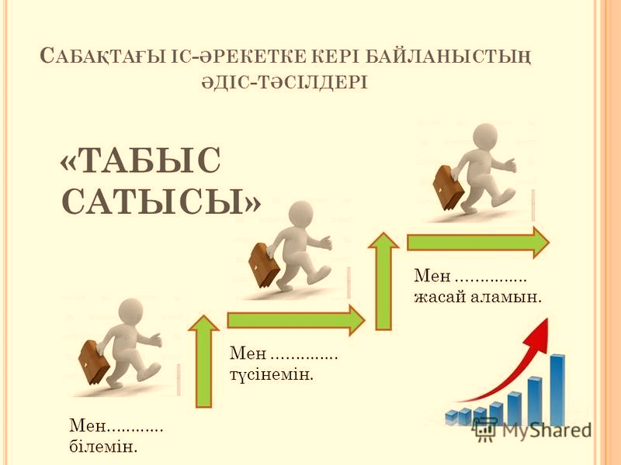
Кері байланыс

Slide 17

Оқу тапсырмасы
Тыңдалым мәтінін және түрлі ақпарат көздерін
пайдаланып, «Аралым – айдын шалқарым»
тақырыбында эссе жазыңдар ( 100-120 сөз).

